Slide 1
Ondes électromagnétiques dans les milieux conducteurs
Niveau : L2
Prérequis :
- Ondes électromagnétiques dans le vide
- Equations de Maxwell
- Loi d’Ohm locale
- Vitesse de phase
- Equation d’Euler

Slide 2
Exemple de conducteurs
Conducteur : milieu dans lequel se trouvent des charges libres de déplacer
Métaux
Plasmas
Semi-conducteurs
Electrolytes

Slide 4
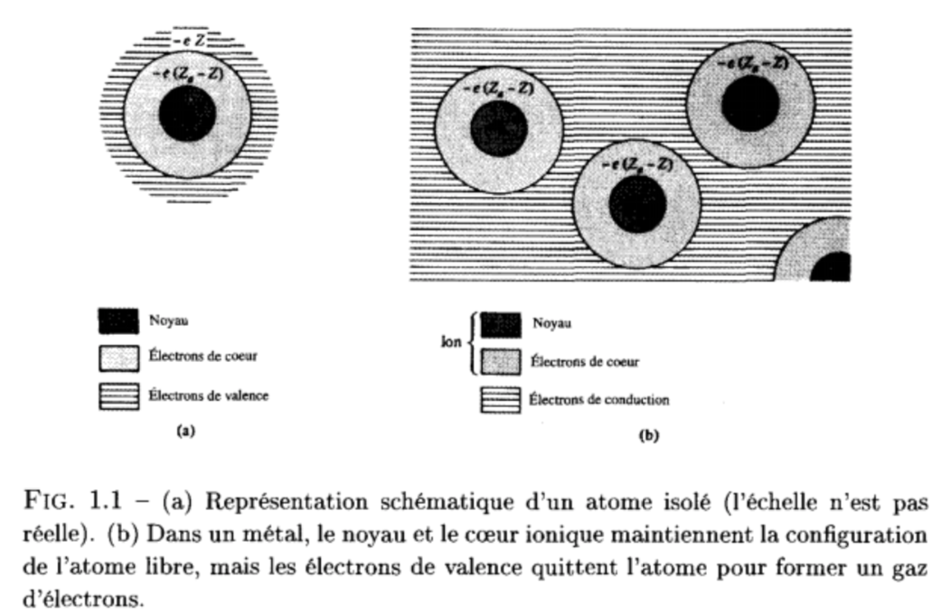
Modèle de Drude
source : Ashcroft et Mermin, Physique des solides

Slide 6
Notations
x
z
y

Slide 7
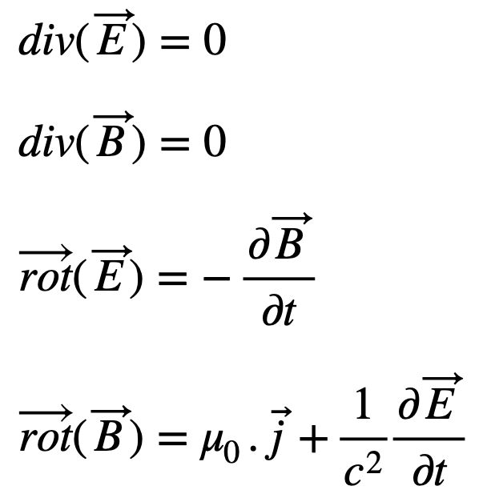
Equations de Maxwell
}
onde transverse

Slide 9
Métal
ω

Slide 10
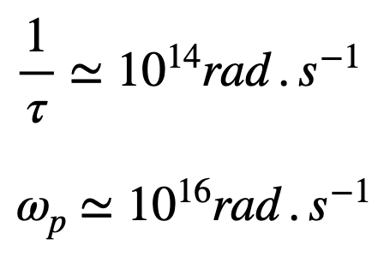
Métal
Effet de peau
ω
Onde progressive amortie

Slide 11
Métal
Effet de peau
ω
Onde progressive amortie

Slide 12
Métal
Effet de peau
Miroir
ω
Onde progressive amortie
Onde évanescente

Slide 13
Métal
Effet de peau
Miroir
Transparent
ω
Onde progressive amortie
Onde évanescente
Onde progressive

Slide 14
Métal
Effet de peau
Miroir
Transparent
ω
visible
Onde progressive amortie
Onde évanescente
Onde progressive

Slide 16
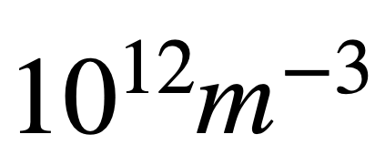
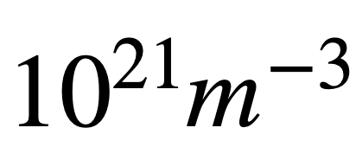
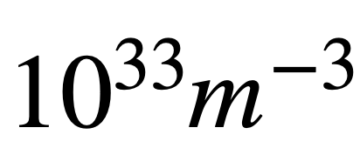
Plasma
Type de plasma | densité particulaire n
ionosphère (couche F, altitude 250 km)
Foudre
Etoiles
Densité de particules de quelques plasmas typiques

Slide 18
Plasma
Miroir
Transparent
Onde progressive
Onde évanescente
ω
→ onde se propage dans le milieu
→ onde réfléchie

Slide 19
Ionosphère
Ionosphère
satellite
TERRE

Slide 22
Ondes électromagnétiques dans les métaux
Modèle de Drude
Relation de structure
Relation de dispersion
Etude des différents régimes
II) Ondes électromagnétiques dans les plasmas
Modèle microscopique
Equations caractéristiques
Application à la communication

